Slide 1


OUTILS NMAP
ABRADOR DARYL
Apprenant chez Simplon
Concepteur développeur d’applications
Notes:
Bonjour à tous, je m’appel abrador daryl. Auparavant j’étais technicien polyvalent issue d’une formation en licence professionnel d’administration sécurité et réseaux. Après quelque mois de chômage j’ai décidé de me reconvertir dans la branche du développement qui est un domaine annexe à ma formation initiale.
Aujourd’hui je prépare le titre professionnelle concepteur et développeur d’applications avec Simplon et en tant qu’apprenti chez Soobik. Travailler chez Soobik me permet d’être polyvalent car je peux mettre en pratique les compétences annexes que j’ai en bagage jusqu’à maintenant. Grâce à mon dynamisme et ma persévérance, je monte constamment en compétence en élargissant mes champs d’actions dans le développement et la cybersécurité. Généralement je suis autonome dans la gestion des projets en faisant toutes les étapes du développement jusqu’au déploiement.

Slide 2

SOMMAIRE
Présentation de l’activité
Sujet de veille
Référentiel
Questions

Slide 3

Présentation de l’activité
But de l’activité
Approfondir les connaissances sur l’outil NMAP
Notes:
Pour nous remettre dans le contexte, le trafique vers les applications sont géré par des ports. Il y a 65535 ports disponible soit 1024 ports standards connus.

Slide 4


Présentation de l’activité
Pourquoi utilisé cet outil ?
Notes:
On utilise l’outil nmap dans la phase de reconnaissance et d’énumération afin d’avoir de multiples informations tels que :
Les ports qui sont ouverts et identifier les services associés.
Obtenir les informations sur le système d’exploitation

Slide 5
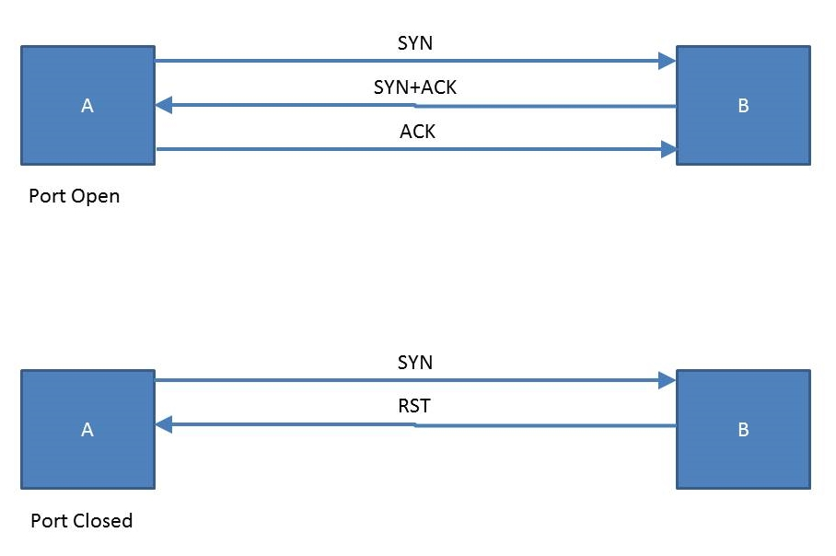

Présentation de l’activité
Types de scan :
TCP connect scan / Full open scan
Notes:
Il existe 4 types de scans que l’on va voir l’un après l’autre. Le premier est le scan TCP connect. Ici on initie complètement une connexion sur chaque port . Lorsque le port est ouvert on reçoit un paquet avec les flags SYN et ACK. S’il est fermé on recoit un paquet avec le flag RST.

Slide 6
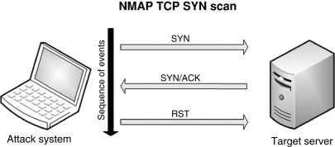

Présentation de l’activité
Types de scan :
SYN Scans / Half Open Scan
Notes:
Le second type de scan est SYN scan ou Half Open Scan. Ici on va envoyer sur chaque port ciblé un paquet TCP SYN qui sert à la demande de connexion.
Si le port est ouvert le serveur nous répond avec un paquet SYN/ACK et s’il est fermé nous recevons un paquet TCP avec les flags RST et ACK.

Slide 7
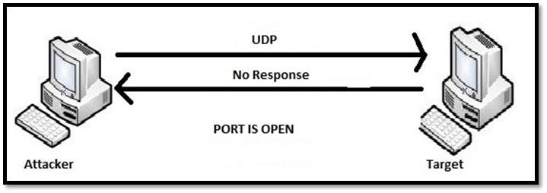

Présentation de l’activité
Types de scan :
UDP Scan

Slide 8
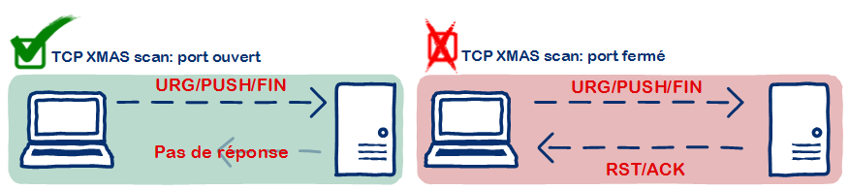
Présentation de l’activité
Types de scan :
NULL, FIN, Xmas Scan
Notes:
Ici on va se pencher sur le cas d’un TCP FIN qui est aussi connu sous le nom de stealth scan qui utilise le comportement d’un client qui met fin à une connexion TCP. On va envoyer un paquet TCP avec le flag FIN à 1, si le serveur possède un port fermé on aura les flags RST et ACK sinon nous n’aurons pas de réponse. Donc on pourra déduire que le port est ouvert et qu’un service est donc utilisé sur le port cible.

Slide 9
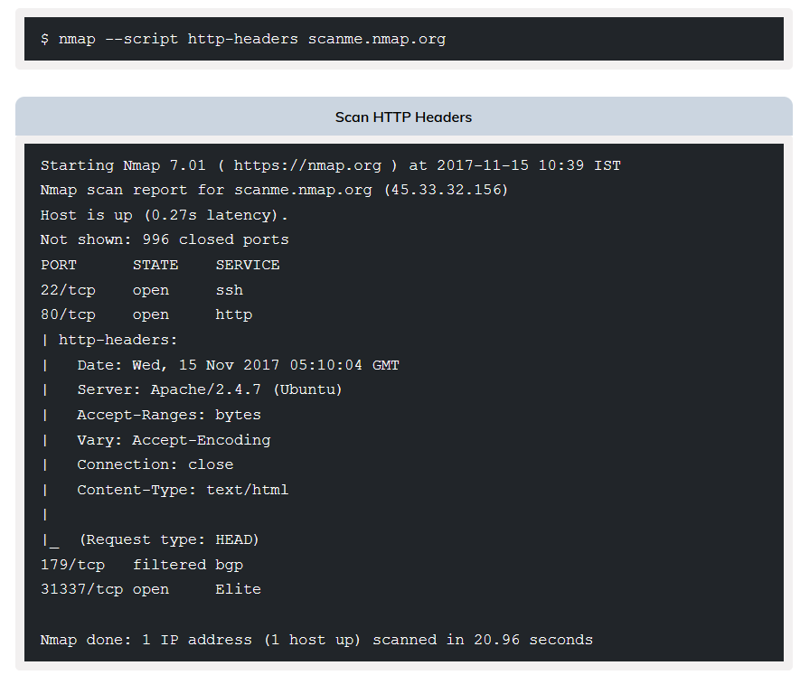
Présentation de l’activité
Qu’est-ce que les NSE ?
- Nmap Scripting Engine -
Notes:
Les nmap scripting engine sont développés en Lua, qui est un langage de script gratuit et open source. On retrouve différente option pour l’exécution des scripts :
Safe : Il s’agit d’un groupe de scripts NSE moins intrusifs qui font peu de bruit tout en faisant le scan du système distant.
Intrusive : Il s’agit de tous les scripts qui exploitent votre cible de façon agressive. Les scripts de cette catégorie peuvent se retrouver dans une autre.
Vuln : C’est la catégorie de scripts relative à la détection et l’exploitation des vulnérabilités.
Exploit : Cette catégorie de script permet de faire l’exploitation des services en se basant sur les CVE.
Auth : Cette catégorie de script regroupe toutes sortes de scripts ayant rapport avec l’authentification et l’escalade de privilège
Brute : C’est une catégorie de scripts conçus pour faire du bruteforce.
Discovery : C’est un groupe de scripts destinés à la découverte de réseau, de services et d’applications.
Dos : C’est le groupe de scripts qui permet d’effectuer des attaques Dos et/ou DDoS

Slide 10
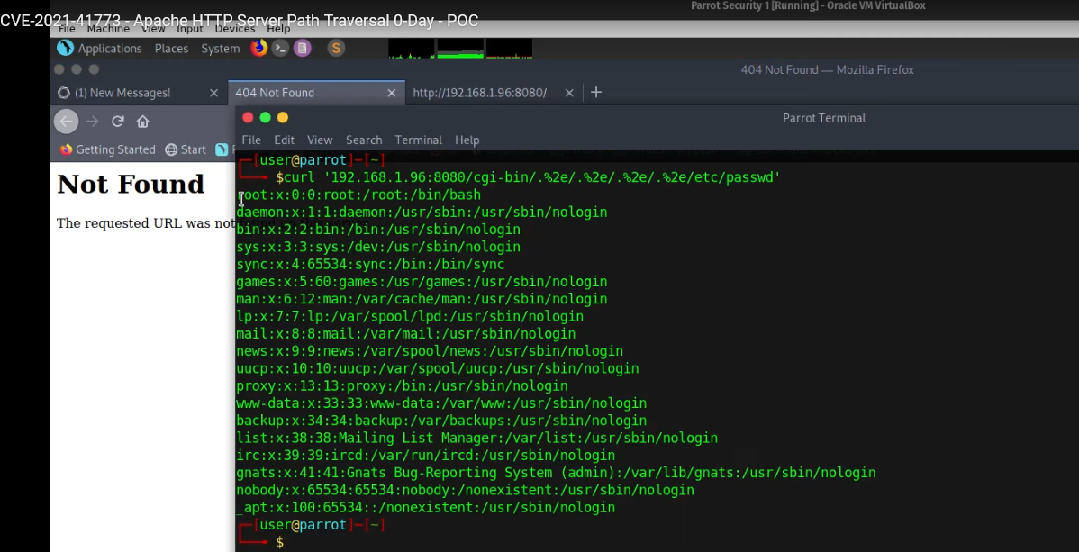
Sujet de veille
CVE-2021-41773 :
Attaque de traversée de chemin Apache http serveur 2.4.49
Notes:
Cette vulnérabilité critique permet à l'attaquant de remonté sur l'arborescence du serveur et lire le fichier désiré. Plus précisément, cette vulnérabilité peut être exploitée si les fichiers en dehors de la racine du serveur ne sont pas protégés par l’option « require all denied » dans la configuration d’Apache. Lors de cette attaque, il va utiliser le signe “.%2e” qui correspond à “..” en URL encoding afin de remonter dans l'arborescence du serveur.
Pour corrigé ce problème il faut mettre à jour Apache HTTP server à une version supérieur notamment la version 2.4.51.

Slide 11
Référentiel
Identifier les tactiques et techniques d’attaques ainsi que les objectifs de l'attaquant de manière à proposer des préconisations adaptées au mode opératoire utilisé.

Slide 12

Questions

